Slide 1
Rakuten France - Données Clés
Chiffres, Activités, Modèles, Club Rakuten

Slide 2
Données Générales
Indicateur | Valeur | Source
Effectifs | ~ 350 employés | mayday.fr
Visiteurs uniques mensuels | ~ 15 millions | newpubmarketing
Pages indexées | > 10 millions | romain-lenglet.fr
Annonces produits disponibles | > 200 millions | newpubmarketing

Slide 3
Activités et Modèles
Type d’activité / Business Model | Part estimée | Source
Seconde main | ~ 60% | forbes.fr
Neuf | ~ 40% | forbes.fr
C2C | ~ 30% | estimation
B2C | ~ 70% | sciences-commerciales.com
Vendeurs pros | ~ 10 000 | mayday.fr
Vendeurs particuliers | ~ 40% | journaldunet.com

Slide 4
Club Rakuten
Indicateur | Valeur | Source
Membres Club Rakuten | > 9 millions | journaldunet.com
Part des ventes via Club | ~ 85% | journaldunet.com
Remboursements | 5% à 20% des achats | laghora.com

Slide 5
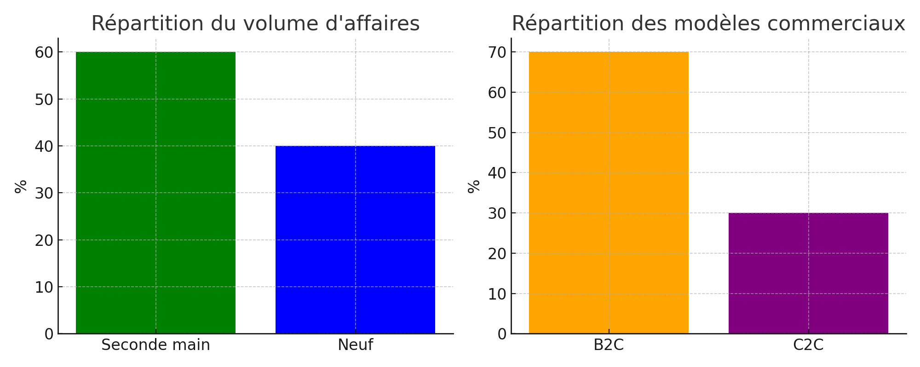
Graphiques

